Slide 1
La mutation

Slide 2
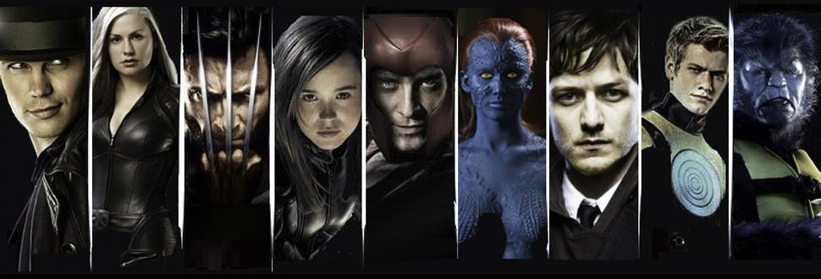
X-Men

Slide 3
La mutation génétique
modification de l’ d’une cellule
changement de l’ spécifique des bases A, G, C et T

Slide 4
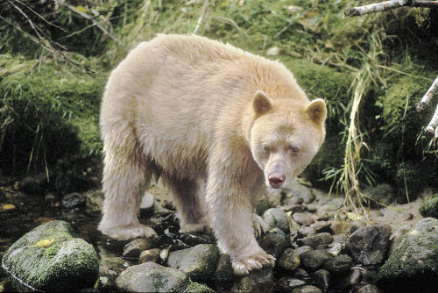
L’ours noir Kermode

Slide 5
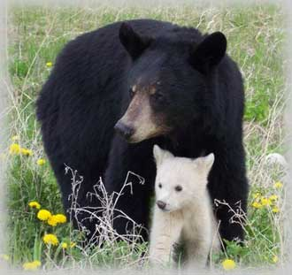

Slide 6
Les types des mutations
une
(il une base)
une
(une base est )
une
(une base est par une autre base)

Slide 7
La mutation négative
Une mutation qui est à un individu
Ceci réduit les chances de
ou de à des organismes porteurs de cette mutation
Ex :

Slide 8
La mutation positive
une mutation qui est ou
à un individu
Ex : Les gens qui sont résistant au VIH

Slide 9
La mutation neutre
Une mutation qui cause une changement
qui n’est
à un organisme.
Une mutation qui
du tout sur l’organisme.

Slide 10
Les mutagènes
sont des ou des
qui peuvent
des mutations dans l’ADN
Ex : virus biologique (verrues),
, , les polluants comme le mercure, les , etc.

